Slide 1



PHÒNG GIÁO DỤC VÀ ĐÀO TẠO HUYỆN GIA LÂM
TRƯỜNG MẦM NON HOA SỮA
LĨNH VỰC PHÁT TRIỂN TCKNXH
Kĩ năng sống: Cách đi tất
Lứa tuổi: 3 - 4 tuổi

Slide 2

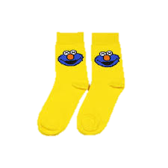
ĐỐ VUI
Hai chiếc túi nho nhỏ
Đeo ở dưới chân người
Ra đường thiếu 1 chiếc
Ắt bị người ta cười
Đố bé là gì?

Slide 3

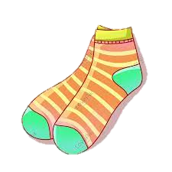
Kĩ năng sống: Cách đi tất

Slide 4
